Slide 1


Soutenance de stage ouvrier
Ecole Polytechnique de Tunisie
Organisme d‘acceuil
Encadré par : MAALOUL Fakher
Elaboré par : MEGDICHE Mohamed Rafik
Année universitaire 2012-2013

Slide 2
Plan
Présentation de Carthage Power Company
Production de l’énergie électrique
Tâches effectuées
Aspect social et sécurité
Notes:
Parler du service maintenance dans la partie tache effectué
Avant de commencer je tiens à préciser que toutes les images sont source interne à la société
Dans la présentation parler la société puis la centrale et l’hiérarchie

Slide 3
Historique Organisation hiérarchique
Présentation de la CPC

Slide 4

Historique
1er producteur privé d’électricité avec 23 % de la production nationale
Fondée en 1996 sous la forme d’une SARL
Capital réparti sur deux associés
60 % BTU
40 % Marubeni
Chargée de construire une centrale électrique à cycle combiné
Notes:
Chargée de construire une centrale électrique à cycle combiné (local rades)
1er producteur privé d’électricité avec 23 % de la production nationale (vend seulement a la steg)

Slide 5
Organisation hiérarchique
Directeur Général
Directeur Technique
Département d’exploitation
Département EI&C
Département mécanique
Département technique
Département de chimie
Directeur de la centrale
Ressources Humaines
Directeur QHSE
Finance
Directeur d’achat

Slide 6
Description de la centrale Cycle de production
Production de l’énergie électrique

Slide 7
Description de la centrale
Centrale à cycle combiné
Puissance brute en pleine charge :
Combustible principal : gaz naturel
Combustible de secours : fuel
364,4 MW Sans feux additionnels
461,8 MW Avec feux additionnels

Slide 8
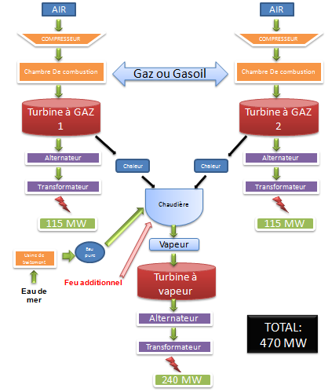
Cycle de production

Slide 9
Service de maintenance Tâches réalisées
Tâches effectuées

Slide 10
Service de maintenance
Fonction du service : Maintenir en état, ou de rétablir l’état des biens
Maintenance corrective
Maintenance préventive
Effectif du service
Mécanique
Électromécanique
Électrique
Automatique et régulation
Chimie
Informatique

Slide 11
Tâches rélisées
Inspection tiroir électrique
Dépoussiérage
Serrage
Graissage
Vérification des batteries du Groupe Diesel
Mesure du voltage
Mesure de l’acidité

Slide 12
Tâches effectuées
Analyse thermographique
Détection de sur chauffage des appareils électriques
Mauvais sertissage ou calibrage
Analyse d’énergie
Mesure du courants et du voltage
Déséquilibre des phases
Analyse sur long terme

Slide 13
Environnement de travail Relations interpersonnels
Aspect social et sécurité

Slide 14
Environnement de travail
Horaires
7h à 15h:30 avec une pause déjeuner d’une demi heure
Système de pointage électrique
Sécurité
Contrôles périodiques
SAFE WORK PERMIT
Equipement de sécurité
Formation de sécurité

Slide 15
Relations interpersonnels
Relations horizontales
Environnement convivial
Cohésion et esprit d’équipe
Relations verticales
Respect mutuel
Coopération avec les supérieurs hiérarchiques

Slide 16
Conclusion

